Slide 1
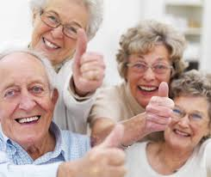
Aprimoramento da Atenção à Saúde dos Idosos na Unidade de Saúde do Bairro Piratini do Município de Panambi/RS
Gabriela Fantinel Bisognin Schott
Orientadora: Simone Gomes Dias de Oliveira

Slide 2
Panambi - RS
Caracterização do Município
38.000 Habi-tantes
IDH
0,761
27
Bairros
3º Pólo Metal Mecânico
Área de
491,4 km²
Cidade das Máquinas
Posição
350º
31
Distritos na Zona Rural
Introdução

Slide 3
Sistema de saúde de Panambi/RS
Introdução
12
UBS
12
Urbanas
12
ESF

Slide 4
Sistema de saúde de Panambi/RS
1 Hospital
1 Pronto -Socorro
Outros
1 Centro de Especialidades
1 Setor de SMS
1 CAPS
1 CEO
Introdução

Slide 5
Unidade de Saúde Piratini
Caracterização da Unidade de Saúde
Zona Urbana
Estratégia de Saúde da Família
2.550 Pessoas
1 Equipe
Introdução

Slide 6
Unidade de Saúde Piratini
Equipe
1 Enfermeira 1 ASB
1 Técnica em Enfermagem
1 Cirurgiã-Dentista
1 Médica 4 ACS
1 Higienista
Introdução
Apoio do
NASF

Slide 7
Saúde bucal na 3ª Idade
Introdução
Mudanças Fisiológicas
Xerostomia
Ardências bucais
Sistema de defesa
Mudanças Psicológicas
Depressão
Portadores de Doenças Crônicas Não Transmissíveis
Diabetes
Hipertensão
Problemas cardíacos

Slide 8
Unidade de Saúde Piratini
- Qualificar a ação já implementada na unidade
- Conhecer melhor a população pertencente a esta faixa etária
- Conscientizar a população idosa quanto a importância da saúde bucal
Justificativa

Slide 9
Objetivo Geral
Melhorar a atenção à saúde bucal dos idosos do bairro Piratini do município de Panambi – RS

Slide 10
Objetivos Específicos
Ampliar a COBERTURA de atenção à Saúde Bucal dos idosos do bairro
Melhorar a ADESÃO ao atendimento em Saúde Bucal dos idosos do bairro
Melhorar a QUALIDADE do atendimento em Saúde Bucal dos idosos do bairro
Melhorar a forma de REGISTRO DE INFORMAÇÕES de Saúde Bucal dos idosos do bairro
5. Mapear os idosos da área com RISCO com problemas para Saúde Bucal
6. PROMOVER a Saúde Bucal dos idosos do bairro
7. Realizar ações de PROMOÇÃO DE SAÚDE E PREVENÇÃO DE DOENÇAS nas famílias dos idosos

Slide 11
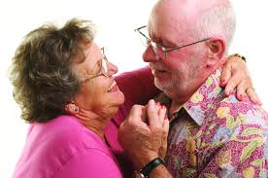
Metodologia
Análise Situacional
Territorialização da Unidade Básica de Saúde
Análise do serviço na ESF Piratini
Protocolos do Ministério da Saúde
Caderno de Atenção Básica nº19 “Envelhecimento e saúde da pessoa idosa” (2007)
Caderno de Atenção Básica nº17 “Diretrizes da Política Nacional de Saúde Bucal” (2007)
Caderneta de saúde da pessoa idosa
Público alvo
Idosos da área de abrangência (60 anos ou mais)
Duração
4 meses

Slide 12
Resultados
Objetivo1: Meta 1: Cadastrar 100% dos idosos da área de abrangência no programa.
Indicador: Número de idosos da área cadastrados e acompanhados no programa.

Slide 13
Resultados
Objetivo1: Meta 2:Ampliar a cobertura de primeira consulta odontológica para 80% dos idosos cadastrados no programa.
Indicador: Proporção da cobertura de primeira consulta odontológica durante a intervenção dos idosos cadastrados no programa.

Slide 14
Resultados
Objetivo1: Meta 3: Cadastrar 100% dos idosos acamados ou com problemas de locomoção.
Indicador: Proporção de idosos acamados ou com problemas de locomoção cadastrados no programa.

Slide 15
Resultados
Objetivo1: Meta 4: Realizar visitas domiciliares a 90% dos idosos acamados ou com problema de locomoção.
Indicador: Número de pacientes acamados ou com problema de locomoção.

Slide 16
Resultados
Objetivo2: Meta 5: Fazer busca ativa de 90% dos idosos faltosos às consultas.
Indicador: Proporção de idosos faltosos buscados para consulta.

Slide 17
Resultados
Objetivo3: Meta 8: Garantir atendimento especializado para 80% dos idosos.
Indicador: Proporção de idosos cadastrados no programa e tiveram o atendimento especializado de que necessitavam.

Slide 18
Resultados
Objetivo3: Meta 9: Garantir tratamento odontológico concluído para 80% dos idosos.
Indicador: Proporção de idosos com tratamento concluído durante o programa.

Slide 19
Resultados
Objetivo3: Meta 10: Realizar Avaliação Multidimensional rápida de 100% dos idosos utilizando como modelo a proposta do Ministério da Saúde.
Indicador: Proporção de idosos com Avaliação Multidimensional Rápida em dia.

Slide 20
Resultados
Objetivo3: Meta 11: Garantir a vacinação 100% os idosos do bairro cadastrados no programa.
Indicador: Proporção de idosos com vacina contra influenza em dia.

Slide 21
Resultados
Objetivo 4: Meta 13:Distribuir Caderneta de Saúde da Pessoa Idosa para 100% dos idosos atendidos na UBS
Indicador: Proporção de idosos com Caderneta de Saúde da Pessoa Idosa.

Slide 22
Resultados
Objetivo5: Meta 14:Identificar e acompanhar 80% de idosos com acúmulo de fatores de risco em saúde bucal.
Indicador: Proporção de idosos do programa identificados e acompanhados com acúmulo de fatores de risco em saúde bucal.

Slide 23
Resultados
Objetivo5: Meta 15:Garantir exame de rastreamento para câncer bucal em 80% dos idosos cadastrados no programa.
Indicador : Proporção de idosos cadastrados no programa e que foram rastreados para câncer bucal.

Slide 24
Resultados
Objetivo5: Meta 16: Identificar 100% dos idosos com maior risco de morbimortalidade.
Indicador :Proporção de idosos com avaliação de risco para morbimortalidade em dia.

Slide 25
Resultados
Objetivo5: Meta 17:Investigar a presença de marcadores de fragilização na velhice em 100% das pessoas idosas.
Indicador : Proporção de idosos com avaliação para fragilização da velhice em dia.

Slide 26
Resultados
Objetivo6: Meta 18: Garantir orientações sobre higiene bucal (incluindo higiene de próteses dentárias) para 100% dos idosos cadastrados no programa.
Indicador: Proporção de idosos cadastrados no programa e que receberam orientações sobre higiene bucal (incluindo higiene de próteses dentárias).

Slide 27
Resultados
Objetivo6: Meta 19: Garantir orientações sobre câncer bucal para 100% dos idosos.
Indicador: Proporção de idosos do programa que receberam orientações sobre câncer bucal.

Slide 28
Resultados
Objetivo6: Meta 20: Orientar todos os idosos quanto aos hábitos alimentares.
Indicador: Proporção de idosos cadastrados no programa que receberam orientações nutricionais do odontólogo.

Slide 29
Resultados
Objetivo6: Meta 21: Orientar 100% dos idosos quanto à importância da prática de atividade física regular.
Indicador: Proporção de idosos que receberam orientação sobre prática de atividade física regular.

Slide 30
Resultados
Objetivo3: Meta 6:Capacitação de 100% dos profissionais da equipe para o atendimento integral em saúde do idoso.
Indicador :Proporção de profissionais da equipe capacitados durante o programa
Objetivo3: Meta 7: Realizar exame bucal adequado em 80% dos idosos cadastrados.
Indicador :Proporção de idosos cadastrados com exame bucal adequado.
100%
Objetivo 4: Meta 12: Manter registro atualizado em planilha e /ou prontuário de 80% dos idosos cadastrados.
Indicador 12: Proporção de idosos com registro atualizado em planilha e/ou prontuário.

Slide 31
Discussão
Ampliar a cobertura
Melhora dos registros
Qualificação da atenção
União da equipe
Planejamento das ações

Slide 32
Conclusão
Unidade de Saúde Piratini
Comunidade
- Fortalecimento do vínculo
- Facilidades para agendamento dos idoso
- Conscientização da importância dos cuidados com a saúde bucal
Equipe
- União / engajamento
- Comprometimento
- Qualificação
- Resgate de protocolos
- Reavaliação das atividades
Serviço
- Organização
- Monitoramento das ações
- Qualificação da assistência

Slide 33
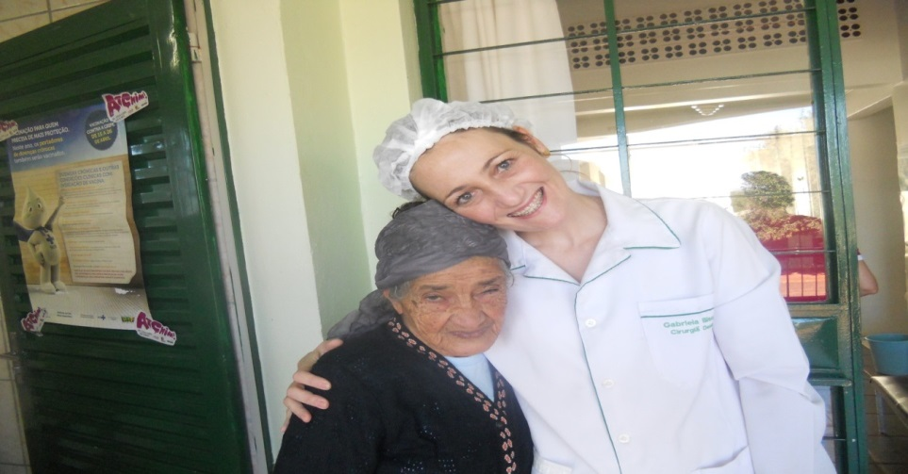
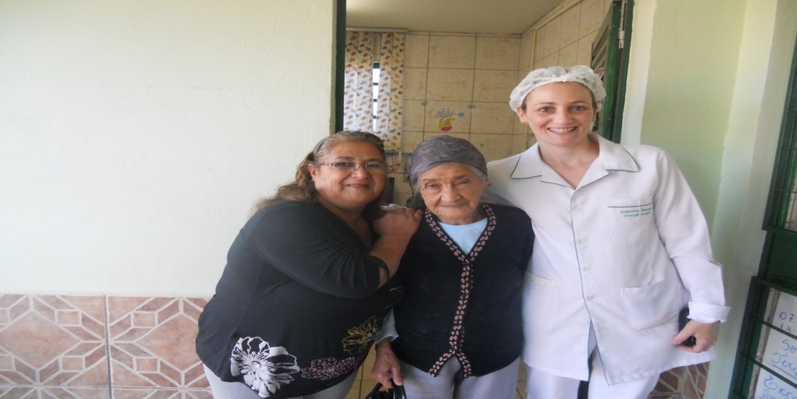
Algumas imagens do projeto

Slide 34
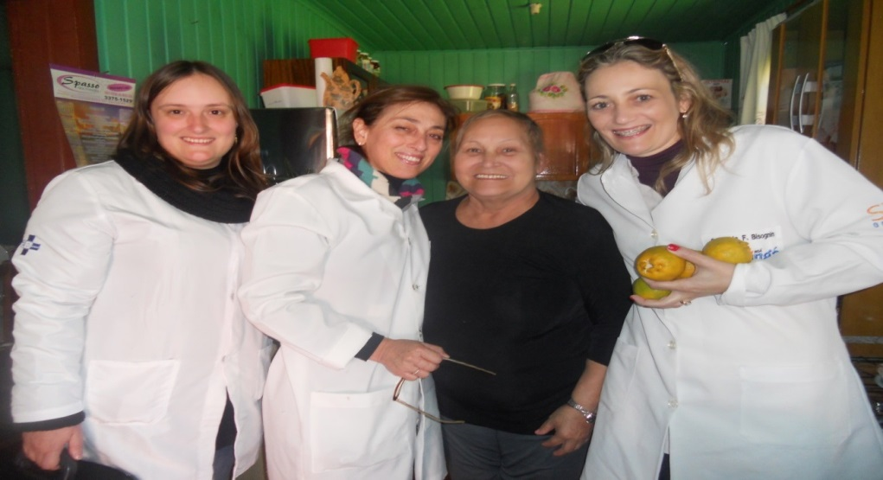
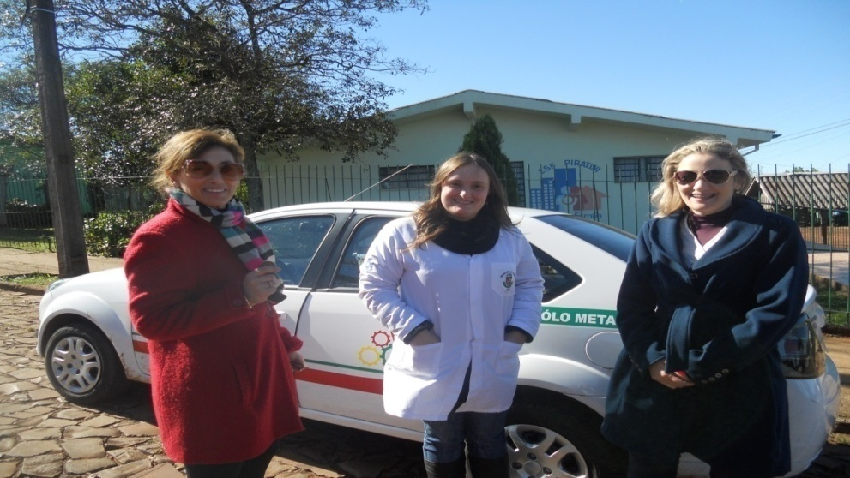
Algumas imagens do projeto
Visitas Domiciliares

Slide 35
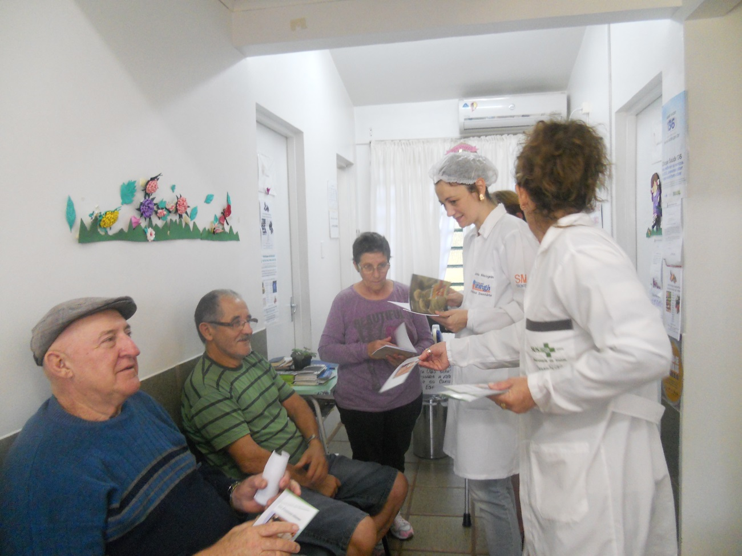
Algumas imagens do projeto
Trabalho na Unidade de Saúde

